Slide 1
Интеграция компании и профессионалов: суть кадровой политики
07.04.10 Административный директор Дубинников И.В.
Notes:
о ТГК-1:
Реформа РАО, 5 лет
Газпром и Фортум
4 субъекта, 3 филиала, 9000 человек.
Выручка более 38 млрд. руб., чистая прибыль более 3,3 млрд. руб.
Я год в компании
В моей презентации:
Взгляд на проблемы интеграции профессионалов и компании
Идеи и подходы, которые в настоящий момент пересматриваются в нашей компании, которыми хотелось поделиться

Slide 2
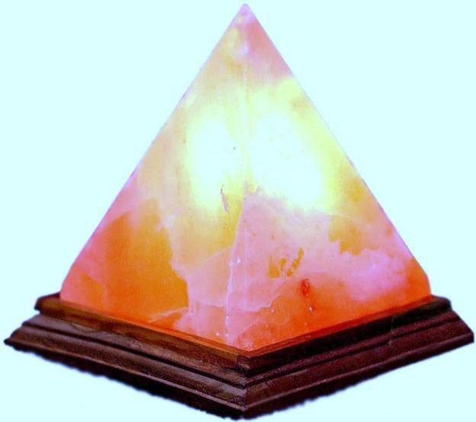
Notes:
Навеяло… в одной из командировок в Карелию
Пирамида – наиболее устойчивая фигура.
Пирамида знания. Системный характер объектов позволяет представлять информацию о них пирамидальными структурами. Объединив все частные пирамиды в одну можно получить обозримую модель Знания.
Шунгитовая пирамида эффективно проявляя свои свойства способствует уменьшению головных болей, снимает позвоночные и ревматические боли, улучшает психоэмоциональное состояние, повышает тонус и работоспособность, нормализует сон. Она способна защитить жилье и производственные помещения от электромагнитных излучений, исходящих от различного рода бытовой и измерительной техники. Кроме того, шунгитовая пирамида является надежным щитом от геопатогенного воздействия.

Slide 3
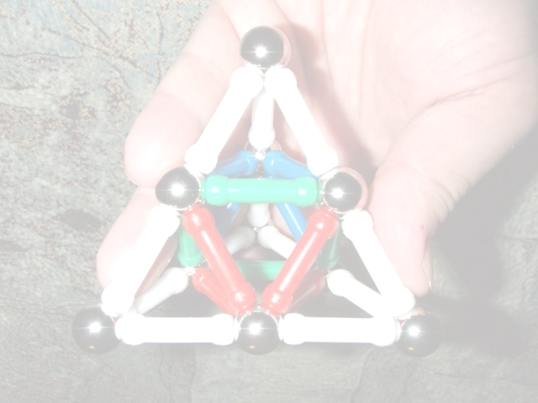

ЧЕЛОВЕК / ЛИЧНОСТЬ / ПРОФЕССИОНАЛ
УЧЕБА
РАБОТА
НЕ РАБОТА
Notes:
Профессионализм - особое свойство людей систематически, эффективно и надёжно выполнять сложную деятельность в самых разных условиях.
Профессионал – человек, не только достигающий высоких производственных показателей, но и индивидуальные особенности его профессиональной мотивации, система его устремлений, ценностных ориентаций, смысла труда для самого человека.
Работа:
Может (компетентность специалист/инженер, знание PC, Excel, понимание основ ценообразования в своей области)
Хочет (мотивация на работу, развитие и результат)
Управляем
Безопасен
Не работа:
Семья, дети (целевой набор в наши ВУЗы)
Отдых (организация отдыха)
Партнерские программы (привилегии и скидки)
Досуг (спортивные и культурно-массовые мероприятия)
Корпоративные праздники
Здоровье (работающий ДМС, доверенный врач, приближение качественной услуги к каждому работнику)
Учеба:
Учиться всегда и везде (тренинги, семинары, поездки к коллегам)
Учить самому (Чтобы обучить другого, требуется больше ума, чем чтобы научиться самому)
Стандарты учебных классов, новые технологии, приближение преподавателей к сотрудникам
Корпоративный портал – развивать узлы подразделений, библиотеки знаний

Slide 4

Notes:
От безвольных исполнителей к самостоятельным профессионалам!
От иждивенчества к лояльности компании!
Пример – мой департамент 40 чел. – 20 чел.

Slide 5
КОМПАНИЯ / ТГК-1
СТРАТЕГИЯ
СТРУКТУРА
КУЛЬТУРА
Notes:
Формальная сторона
Структура: вертикальные связи
Пример - опыт Фортум в России
Без вариантов – структуры будут абсолютно идентичны, без этого в том числе невозможно заниматься единой системой оплаты
Довести до конца и определиться с центрами ответственности, предоставить необходимые, юридически закрепленные полномочия
Процессы: горизонтальные связи
Разрушение стереотипов, что я не управляю тем, кто мне напрямую не подчиняется
Очень медленно работаем от звонка до звонка, а не до результата
Внедрение единых процессов и процедур и их автоматизация
Единый стандарт управления временем, исполнением задач, правил организации и проведения совещаний – Outlook
Неформальная сторона
Культура
это специфический способ жизнедеятельности компании, представленный в ценностях, отношениях, чувствах, нормах и образах поведения, в символических атрибутах и ритуалах, обуславливающий ее индивидуальность.
Стратегия – сила мечты!
По опыту прогрессивная культура компенсирует невыстроенность процессов на этапе бурных изменений.
Роль руководителя в процессе коммуникаций и построении КК определяющая
Демонстрация руководителями требуемых образцов поведения

Slide 6

Notes:
Что Компания ожидает от работников?
Профессионализм
Дисциплина - *Disciplined- тренированный, обученный, самоконтролируемый, обязательный, послушный
Доверие
Лояльность
Клиентоориентированность - человек-человеку
Клиенториентированность (не совсем простое конечно слово:-) - это свойство бизнеса, при котором все бизнес-процессы компании построены с ориентацией на запросы клиентов. Особый подход к принятию решений, в центре, которого стоит принцип выработки лояльности у клиента.
Для нас - это некая синергия т.е. совместные усилия, направленные на реализацию общей цели.
Партнерство. Отзывчивость. Взаимоподдержка.
От социального донора к эффективному бизнесу!

Slide 7
КОМФОРТ
СЕРВИС
ПРАВИЛА
ЗНАНИЯ
Notes:
Правила «игры»
Как определяется потребность, осуществляется поиск, оценка и принимается решения о назначении/ротации в компании
Ротация - «видеть другими глазами»
Доступность информации о потребностях компании
Точность кадровых решений
Желание человека и понимание своих перспектив
Увольнять тех, кто хочет «досидеть»… ворует
Единый коллективный договор, следующий шаг система оплаты и стимулирования
Жилищная программа
Роль руководителей в работе с людьми основная!!!
Знания
Доступность актуальной достоверной информации
Выстраивание механизмов регулярной, технологичной системы коммуникаций
Работа портала, узлы подразделений, библиотеки электронные и бумажные, электронная система документооборота и архива.
Сервис
Стандарты рабочих мест, раздевалок, бытовых помещений, питания, уборки, обеспечения, командирования, вне зависимости от географии компании
Новый офис – офис компании, а не ГО
Развитие инфраструктуры вокруг себя
Комфорт - удобная обстановка - совокупность положительных психологических и физиологических ощущений человека.
Зона комфорта - оптимальное для человека сочетание всех факторов среды.
Дискомфорт - нарушение или отсутствие комфорта.
От «хождений по мукам» к деловому комфорту!!!
Единство подходов и правил, стандартов сервиса для каждого сотрудника

Slide 8
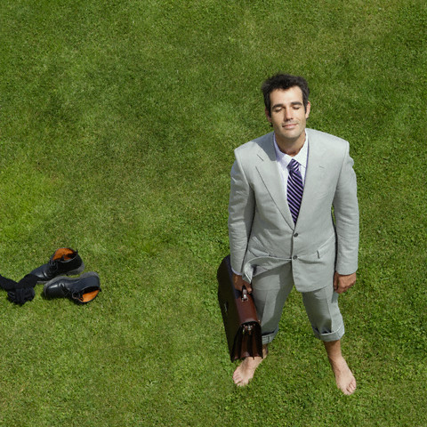
Notes:
Суть кадровой политики ТГК-1:
Профессионалам у нас комфортно!
Принципы кадровой политики ТГК-1:
Я для компании, Компания для меня
Единство подходов и правил, стандартов сервиса для каждого сотрудника
Бережное и внимательное отношение Компании к каждому работнику
Ценности:
Дисциплина
Доверие
Клиентоориентированность
Лояльность

Slide 9
Notes:
Количество времени работы управленческих команд и их сменяемость в современных отечественных компаниях
Стимулирование
Разумный компромисс

